Slide 1
Chap. 1 Approfondir la connaissance client

Slide 2
FR 1
La diversité des clients
I- Distinguer les types de client
Plus restreinte et mieux informée
B to G (Business to Government)
Les administrations publiques
B to B (Business to Business)
Les particuliers
Les entreprises
B to C (Business to consumer)
Nombreuse et plus ou moins experte
3 catégories : TPE, Grandes entreprises, Distributeurs

Slide 3
FR 1
La diversité des clients
II- Identifier les clients potentiels
1- Les catégories de clients
Les clients actuels ou effectifs (entreprise+concurrents)
Les non-consommateurs relatifs (NCR)
Les non-consommateurs absolus (NCA)

Slide 4
FR 1
La diversité des clients
II- Identifier les clients potentiels
Produit | NCA | NCR
Porc | Les personnes dont la religion l’interdit | Les bébés encore au biberon Les personnes qui n’ont pas les moyens
Voitures | Les non-voyants Les personnes handicapées pour lesquelles un équipement spécial est impossible | Les personnes qui n’ont pas le permis Les individus qui, pour des raisons économiques, ne possèdent pas de voiture
Piscine privée | Les personnes qui ont des problèmes de peau (allergie au chlore, au soleil, au sel) | Les ménages qui vivent en appartement, qui n’ont pas les moyens

Slide 5
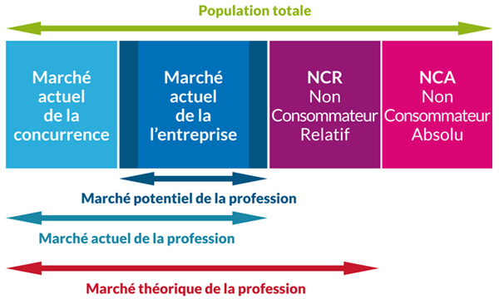
FR 1
La diversité des clients
II- Identifier les clients potentiels
2- La clientèle potentielle
ou effectif
ou potentiel

Slide 6
FR 1
La diversité des clients
III- Se situer sur le marché
Part de marché
par rapport à la demande effective
Part de marché
par rapport à la demande potentielle

Slide 7
FR 2
Le comportement d’achat des clients
I- Les besoins des clients
Besoin
Sentiment de manque
Volonté d’action
Désir
Demande

Slide 8
FR 2
Le comportement d’achat des clients
I- Les besoins des clients
Désir d’être accepté par sa famille, son groupe.

Slide 9
FR 2
Le comportement d’achat des clients
Motivations hédonistes (désir de profiter des plaisirs de l’existence)
Motivations d’auto-expression (désir de se distinguer des autres ou d’exprimer sa personnalité)
Motivations oblatives (désir de faire du bien à autrui)
II- Les motivations des clients

Slide 10
FR 2
Le comportement d’achat des clients
Inhibitions : lorsque l’acheteur juge l’achat honteux ou peu convenable par rapport à ses idées ou celles de son entourage
Risques : part d’incertitude qui intervient pour des achats impliquant (risques financiers, corporels…)
Peurs : Crainte rationnelle ou irrationnelle de rencontrer des difficultés lors de son utilisation (peur de ne pas savoir l’utiliser)
II- Les motivations des clients

Slide 11
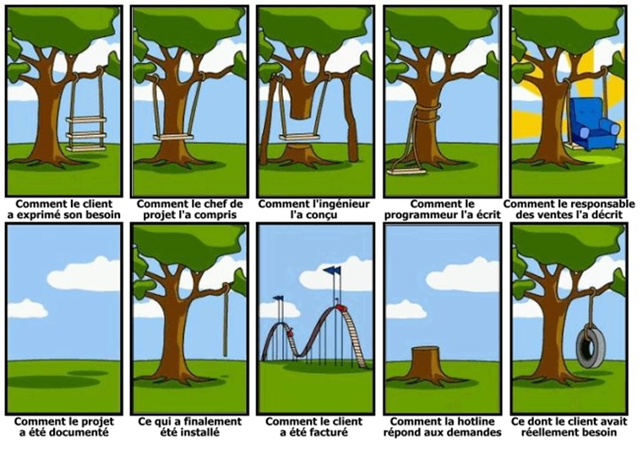

Slide 12
FR 3
Le processus d’achat
Etape capitale
I- Les étapes du processus d’achat
Prise de conscience du besoin
Evaluation des différentes solutions possibles
Recherche d’informations
Prise de décision
Evaluation post-achat

Slide 13
FR 3
Le processus d’achat
I- Les étapes du processus d’achat
Achat réfléchi = passe par toutes les étapes
Achat impulsif = achat pas prévu, processus raccourci
Achat répétitif

Slide 14
FR 3
Le processus d’achat
II- Les intervenants du processus d’achat en B to C
Le prescripteur = conseille ou ordonne l’achat
Le leader : oriente le choix du fait de sa notoriété
Le conseiller : guide dans l’achat (confiance)
Le décideur : prend la décision
L’acheteur : réalise l’acte d’achat
Le payeur : paie le prix du bien
Les utilisateurs

Slide 15
FR 3
Le processus d’achat
III- Le processus décisionnel en B to B
Si achat important
Etude comparative des fournisseurs à partir des devis
Etude des besoins avec recherche d’informations
Choix, négociation et contractualisation
1- La complexité du processus d’achat

Slide 16
FR 3
Le processus d’achat
III- Le processus décisionnel en B to B
2- La vente multi-décisionnelle
Le prescripteur : influence la décision en définissant la nature des produits et en les recommandant
L’acheteur : sélectionne les fournisseurs et négocie les contrats
L’utilisateur
Le conseiller : influence informelle
Le décideur : détient le pouvoir d’engager l’entreprise vis-à-vis d’un fournisseur

Slide 17
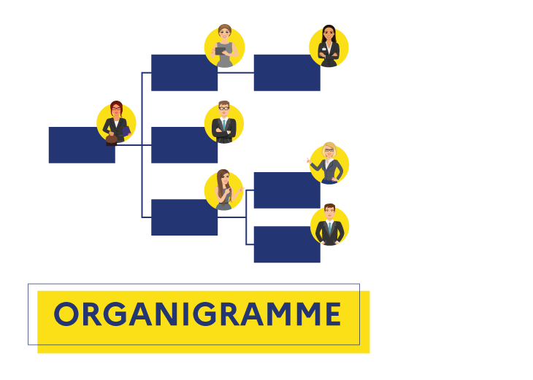
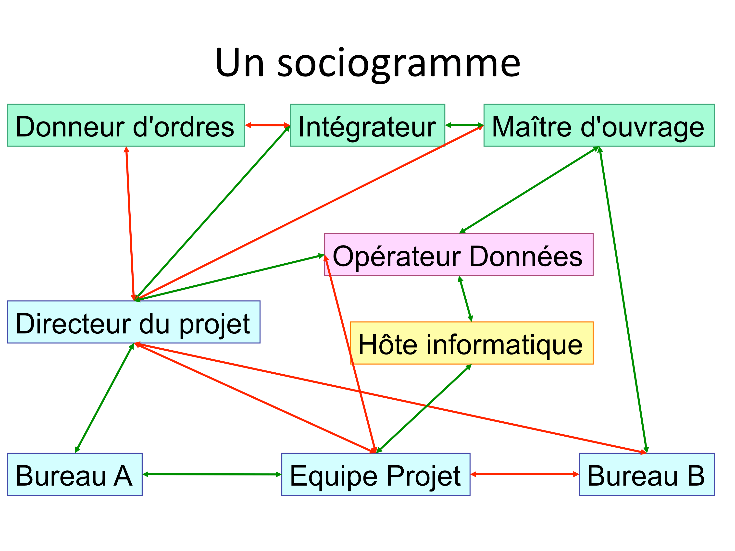
FR 3
Le processus d’achat
III- Le processus décisionnel en B to B
2- La vente multi-décisionnelle

Slide 18
FR 3
Le processus d’achat
IV- Les spécificités en B to G

Slide 19
FR 3
Le processus d’achat
IV- Les spécificités en B to G
L’utilisateur : perçoit « le besoin »
L’acheteur : rationnalise le besoin (cahier des charges)
Le bureau des marchés :
passe formellement le contrat et assure son suivi administratif
Le comptable du Trésor

Slide 20
FR 4
Optimiser la connaissance client
I- Les enjeux de la connaissance client

Slide 21
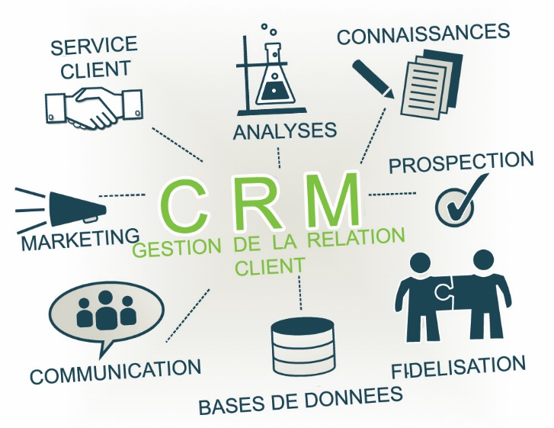
FR 4
Optimiser la connaissance client
II-Centraliser et enrichir les informations clients
Analyse de données
Tris
Filtres
Extraction des profils
Mieux comprendre les besoins

Slide 22
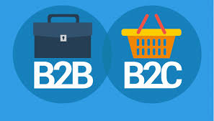
FR 4
Optimiser la connaissance client
II-Centraliser et enrichir les informations clients
Prénom Nom Adresse CP Ville Courriel Téléphone
Date de naissance, situation matrimoniale, nb d’enfants, type d’habitation, profession, revenus…
Historique de la relation : contacts, avantages recherchés, fréquence et montant des commandes, SAV…
Centres d’intérêts
Visites sur notre site : pages visitées, nb de visites, …

Slide 23
FR 4
Optimiser la connaissance client
II-Centraliser et enrichir les informations clients
Raison sociale, Adresse CP Ville Courriel Téléphone Site internet
Secteur d’activité, taille, structure juridique, SIREN, CA, adresse des établissements…
Historique de la relation : contacts, avantages recherchés, fréquence et montant des commandes, SAV…
Biens ou services proposés par l’entreprise, processus de décision…
Visites sur notre site : pages visitées, nb de visites, …
Noms prénoms des contacts, fonctions, tél., courriel…

Slide 24
FR 4
Optimiser la connaissance client
III-Exploiter les informations clients
Client contribuant le + à la marge
Clients susceptibles de développer ses achats
Cibles prioritaires
Mesure la contribution de chaque client

Slide 25
FR 5
Préparer la stratégie de négociation avec les clients
I-Créer des personas à partir des informations collectées

Slide 27
FR 5
Préparer la stratégie de négociation avec les clients
II- Préparer sa stratégie et l’entretien
Définir ses objectifs : qualitatifs et quantitatifs (hautes, basses, voire de repli)
Arrêter une stratégie en anticipant les marges de manœuvre :
moyen d’entrer en contact, stratégie intégrative (gagnant/gagnant), concessions maximales, solutions alternatives
Anticiper le déroulement (OAV)

